Slide 1
第十五章
績效評估與積極型
投資管理組合

Slide 2
學習目標
計算風險調整後的報酬率，並評估投資組合的績效表現。
由資產配置及證券選擇兩種角度解讀超額報酬率。
衡量投資組合經理人的績效。
評估擇時能力的價值。
運用 Treynor-Black 模型進行證券分析。

Slide 3
本章架構
15.1 風險調整後的報酬
15.2 績效歸因程序
15.3 積極管理的誘惑
15.4 擇時交易
15.5 屬性分析

Slide 4
風險調整後的報酬
建立對照組
  對照群體：為達到對照比較的目的，將投資組合經理人依投資風格的同質性所歸類成的群體。
調整風險
  夏普衡量值：投資組合超額報酬對標準差的報酬－變動比率。
  崔納衡量值：投資組合超額報酬對貝它值的比率。
  簡森衡量值：投資組合的α值。

Slide 5
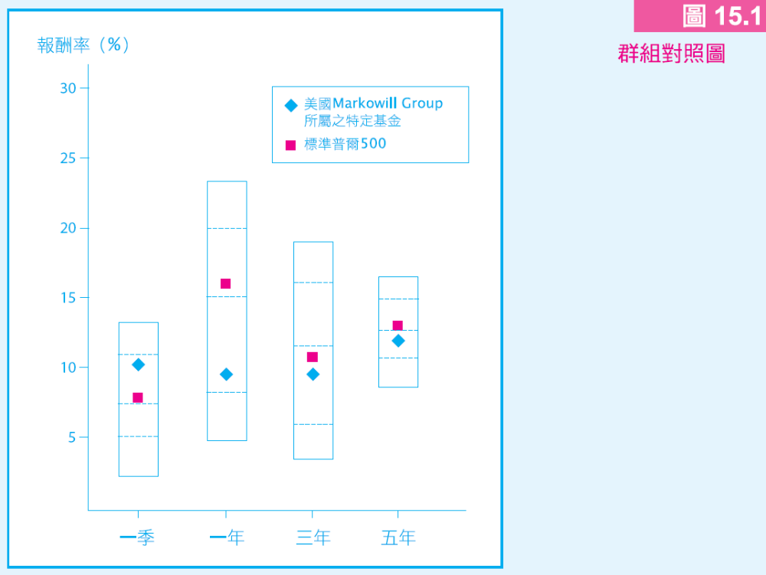
風險調整後的報酬

Slide 6
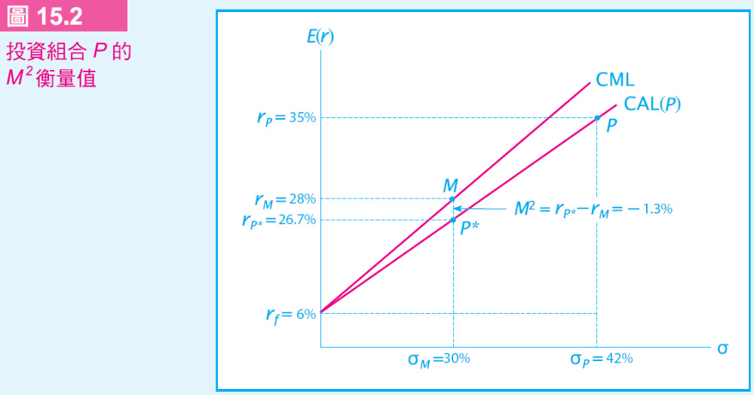
風險調整後的報酬
M² 績效衡量值

Slide 7
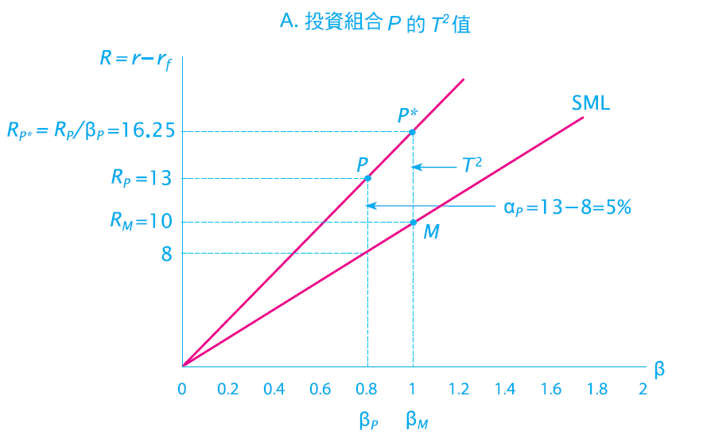
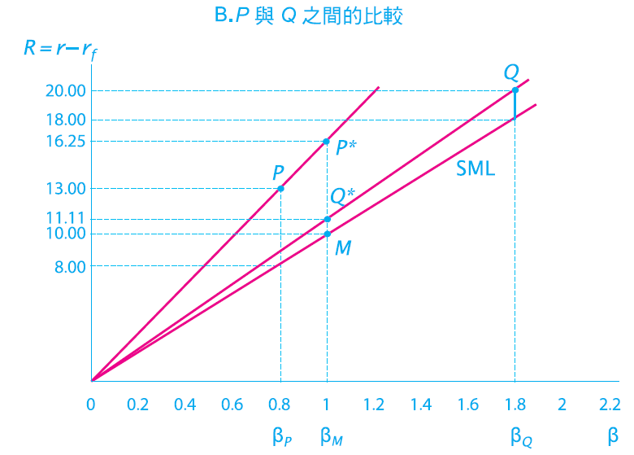
風險調整後的報酬
選擇正確的風險衡量值

Slide 8
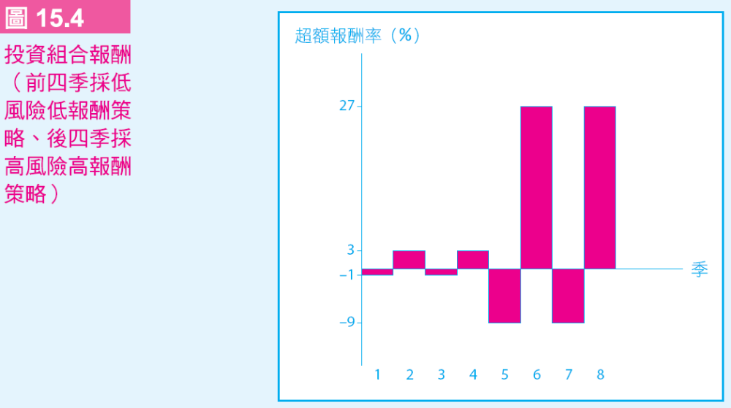
風險調整後的報酬
投資組合成分變動時的風險調整

Slide 9
績效歸因程序
衡量基準
  用來評估投資組合績效的報酬基準。
資產配置決策
挑選產業與個別有價證券
加總各環節的貢獻度

Slide 10
積極管理的誘惑
當投資人希望獲取異常報酬，並積極尋求錯誤定價的有價證券時，市場效率性會提升。
積極型投資組合的目標

Slide 11
擇時交易
擇時交易
  當預期股市報酬將高於國庫券利率水準時，投資人會增加股市籌碼的資產配置決策。
以選擇權模型評估擇時交易的價值
非完美預測的價值
衡量擇時交易的績效表現

Slide 12
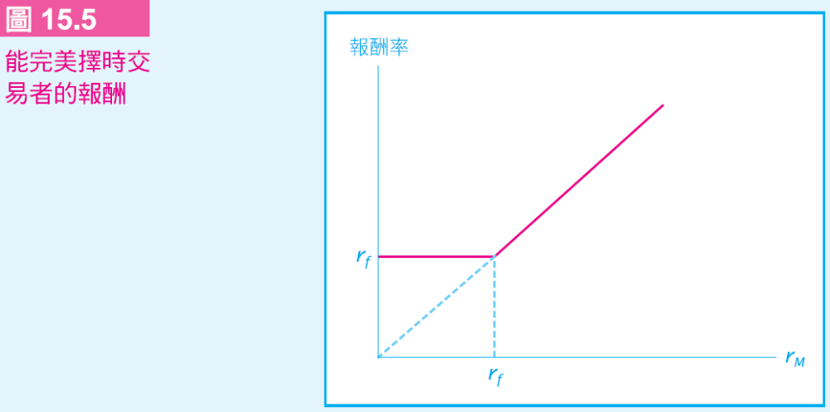
擇時交易

Slide 13
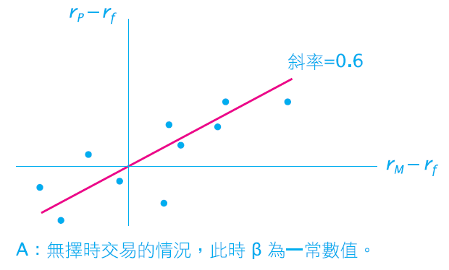
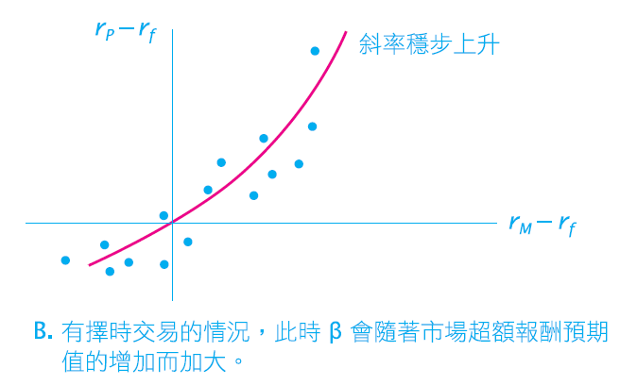
擇時交易

Slide 14
屬性分析
以迴歸分析觀察基金報酬與各產業指數的關係，利用迴歸係數值區分基金在不同產業屬性的配置程度。
當投資人無法對基金進行放空交易時，迴歸係數值必須大於等於零。
囊括所有資產配置的係數值總和應為100%，至於迴歸產生的 R²值，代表報酬變動肇因於配置效果的百分比。

Slide 15
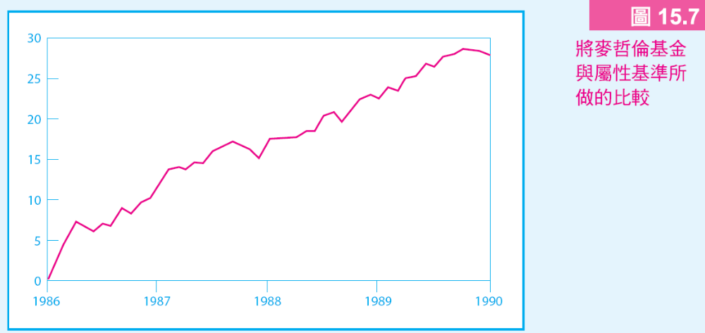
屬性分析

Slide 16
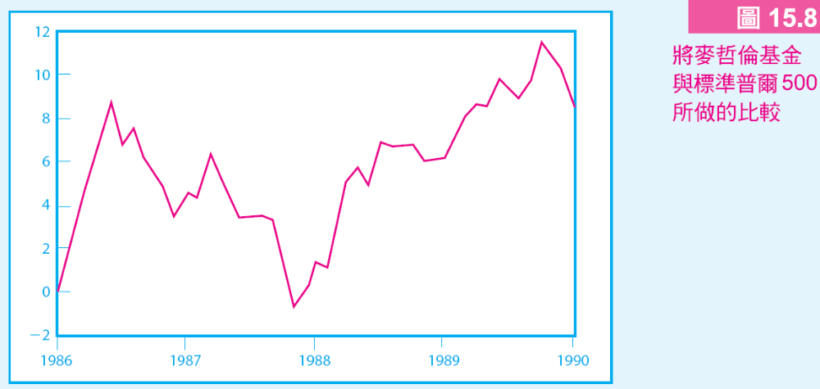
屬性分析

Slide 17
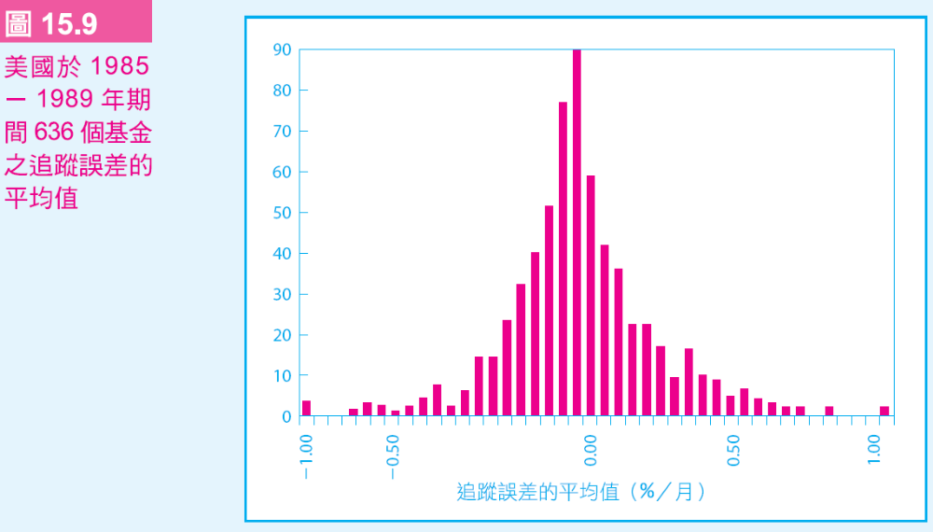
屬性分析

